Slide 1

SF Fundus
Grundsteuer-Erfassung
Stand 31.08.2022

Slide 2
Stand 31.08.2022
Alle für die Elster-Übermittlung notwendigen Felder sind in der Datenbank verfügbar
Einige ein Mal pro Grundstück
22 Unterdateien mit ggf. mehreren Datensätzen je Grundstück
Einige Daten aus anderen Teilen von Fundus sind bereits übertragen
Dafür gibt es auch einen Assistenten
Der wird in weiteren Updates erweitert werden, um weitere Felder vorab maschinell auszufüllen
Erfassungs-Assistent steht zur Verfügung
Leichtere Dateneingabe in die Elster-Dateien

Slide 3
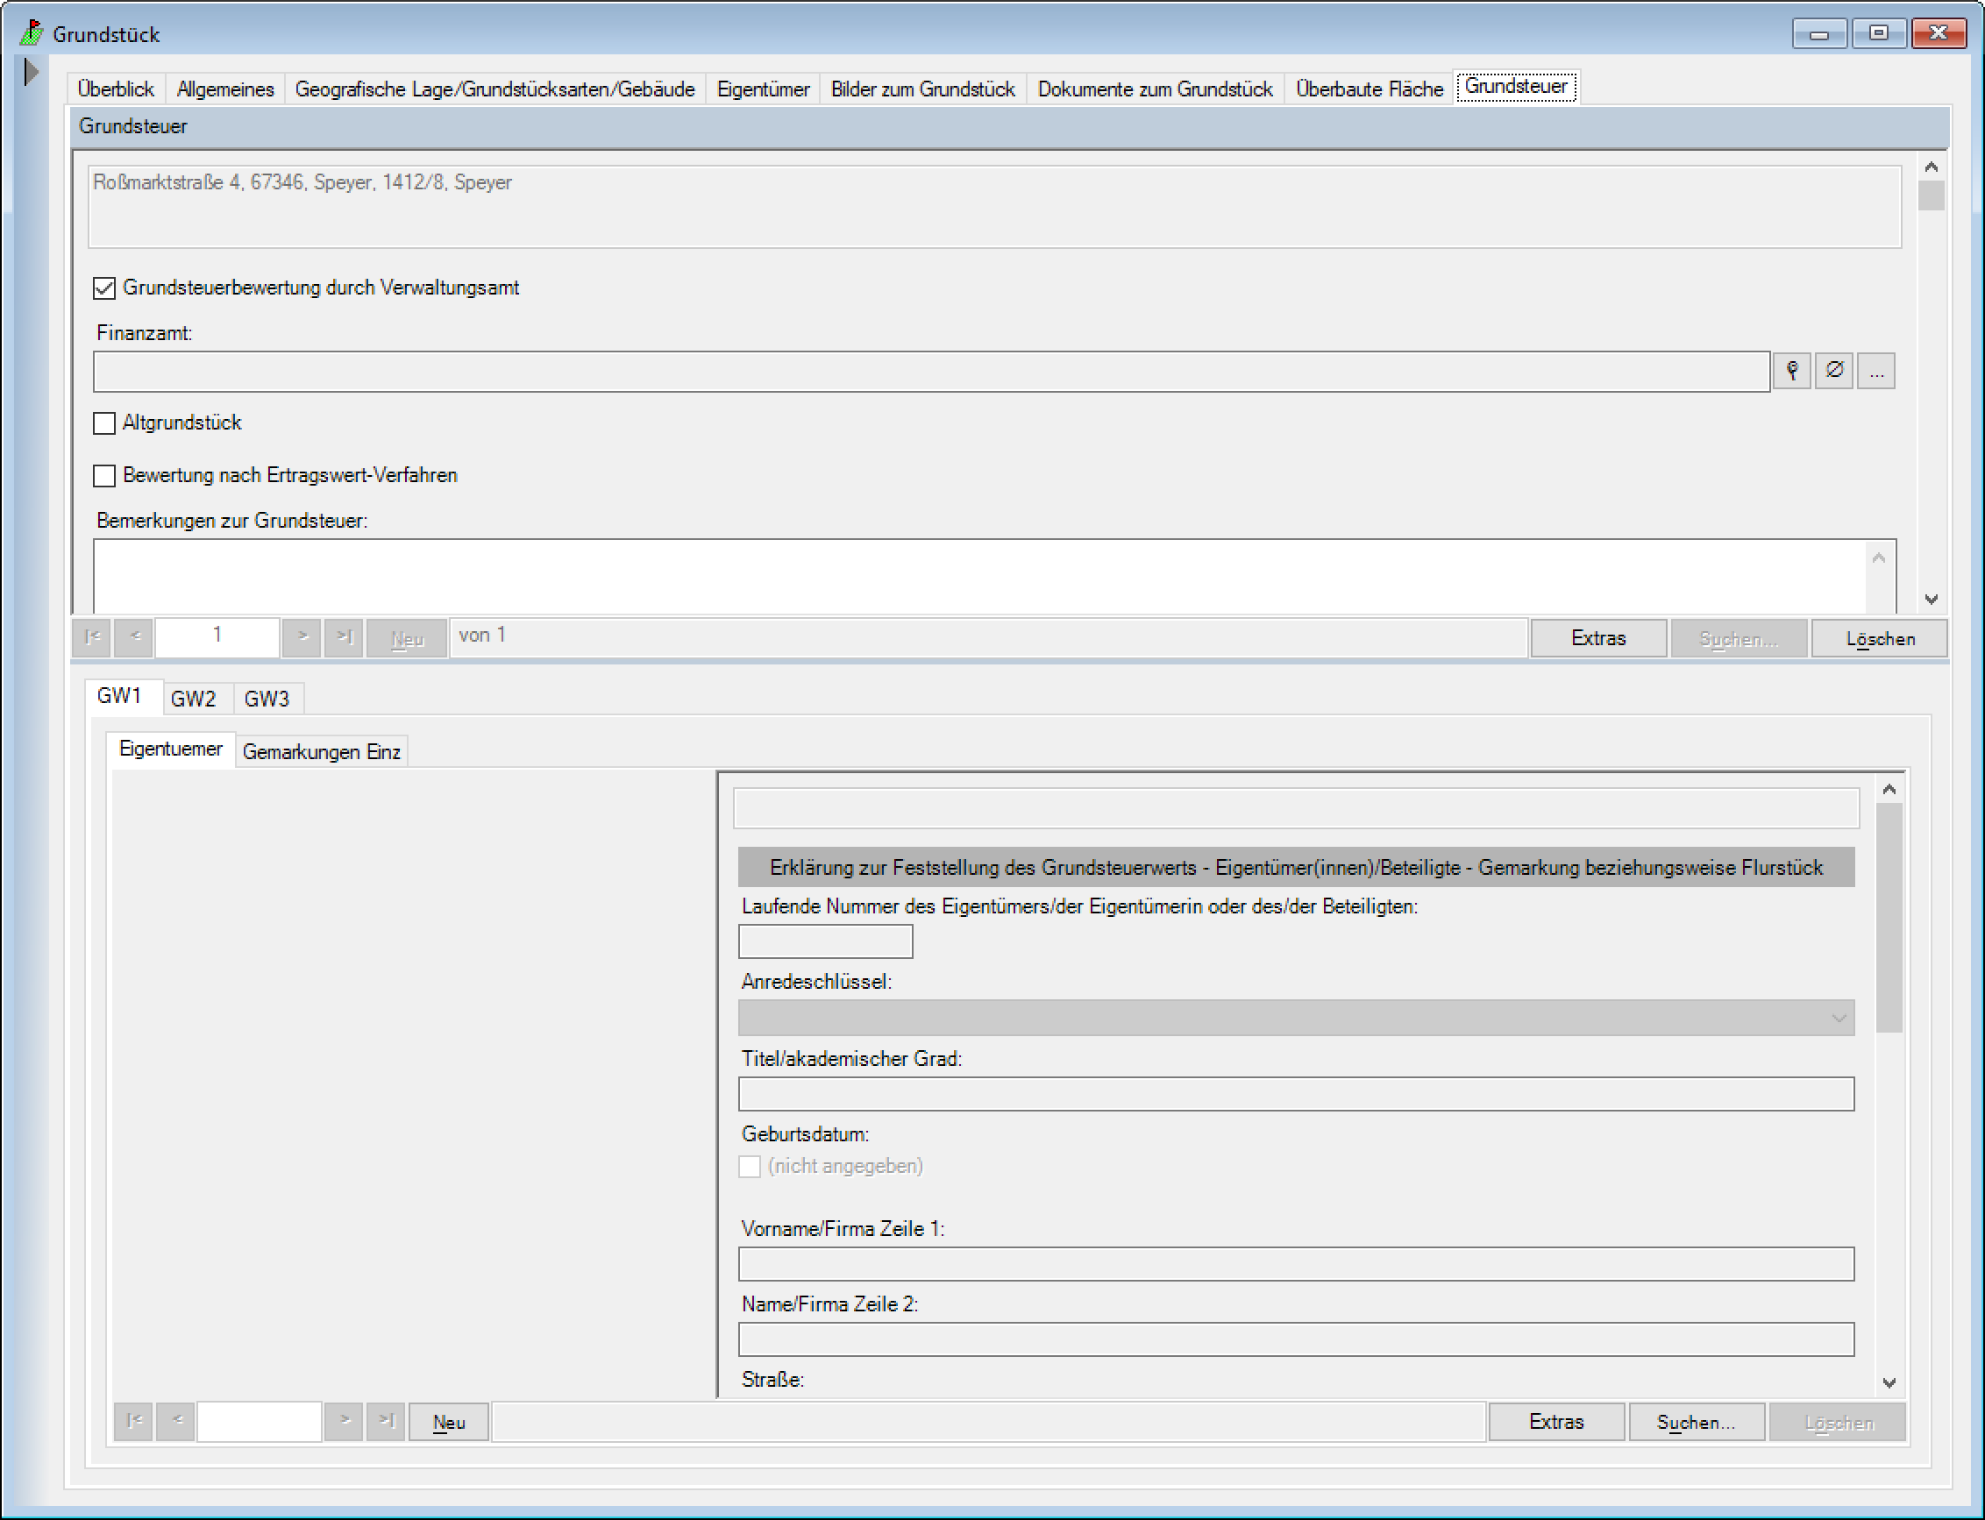
Grundsteuer-Felder beim Grundstück
Zu einem Grundstück kann ein (!) neuer Datensatz angelegt werden
  Sofern er nicht schon angelegt wurde
  Enthält die Felder, die es nur ein Mal je Grundstück gibt
In den Unterregistern befinden sich die Unterdateien
  Für Felder, die je Grundstück mehrfach anfallen können
  Insgesamt 22 Registerkarten…

Slide 4
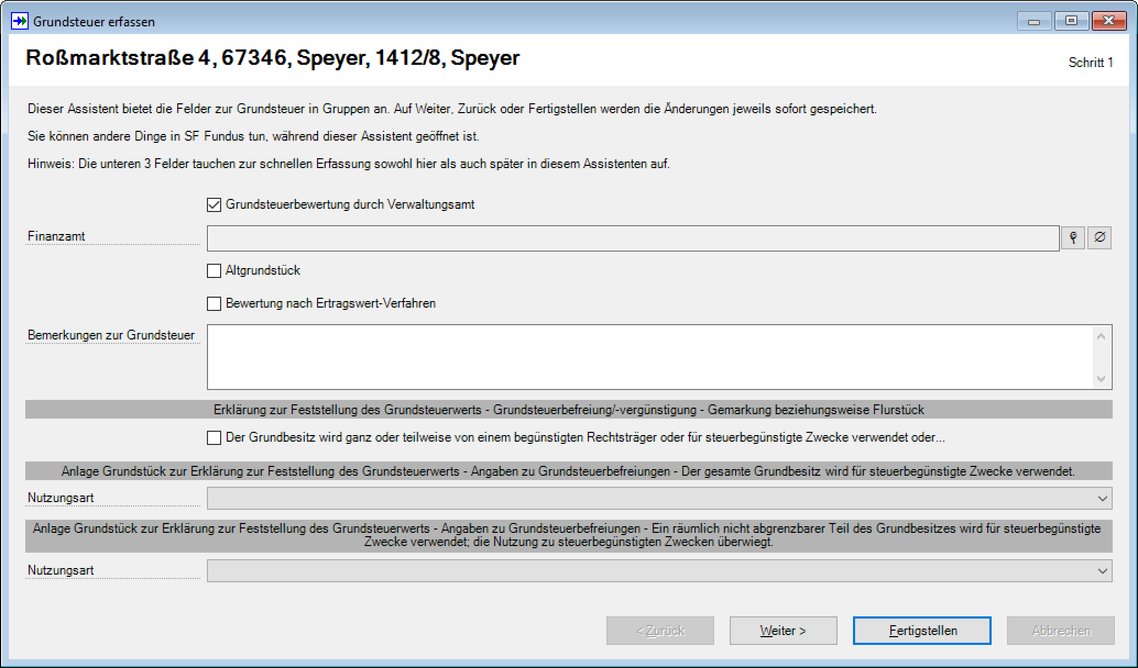
Der Erfassungs-Assistent
Geht schrittweise alle Elster-relevanten Felder durch
Incl. der Unterdateien
Die wichtigsten Felder gleich am Anfang
Zu einem Grundstück jederzeit und beliebig oft aufrufbar
Jede Änderung wird sofort gespeichert (auf Zurück, Vor, Fertigstellen)
Kann geöffnet bleiben, während Sie andere Fenster in SF Fundus öffnen

Slide 5
Aufrufen des Assistenten
Datenübersicht
Grundstücks-Maske
Übersichtsleiste
Ad-hoc-Abfragen

Slide 6
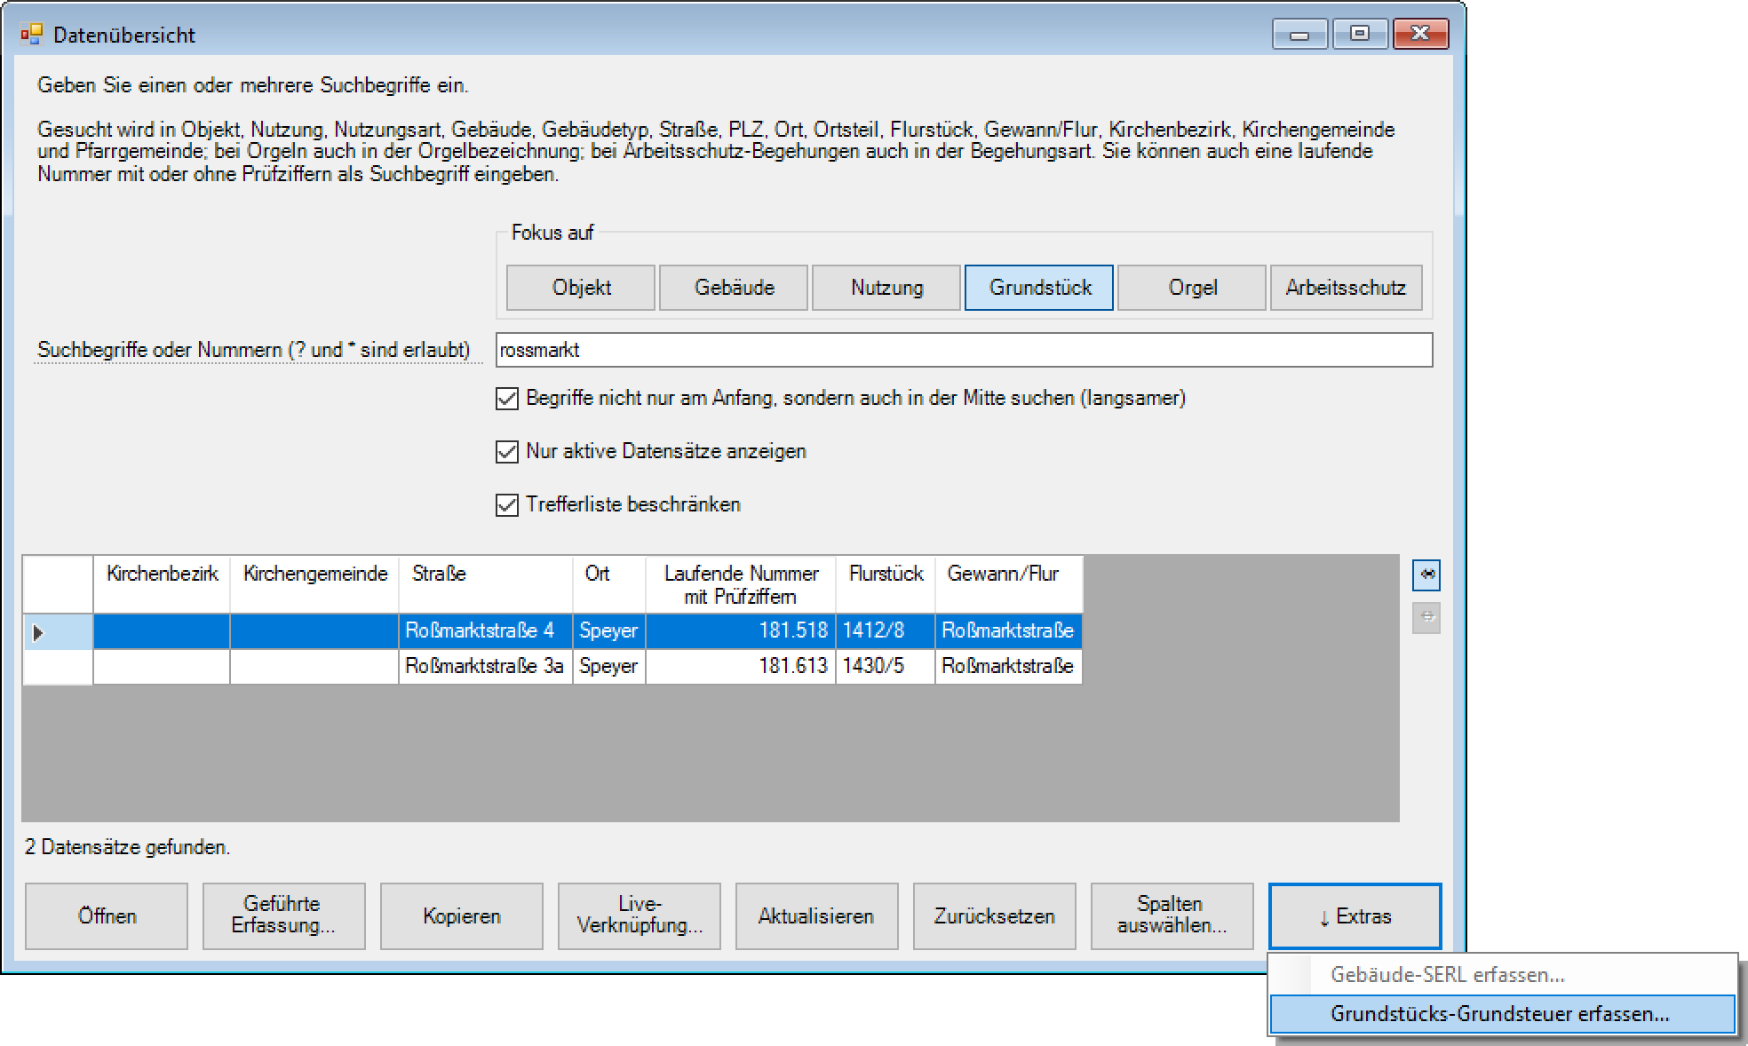
Aufruf aus der Datenübersicht
Fokus auf Grundstück
Grundstück markieren
Rechts unten Extras, Grundstücks-Grundsteuer erfassen…

Slide 7
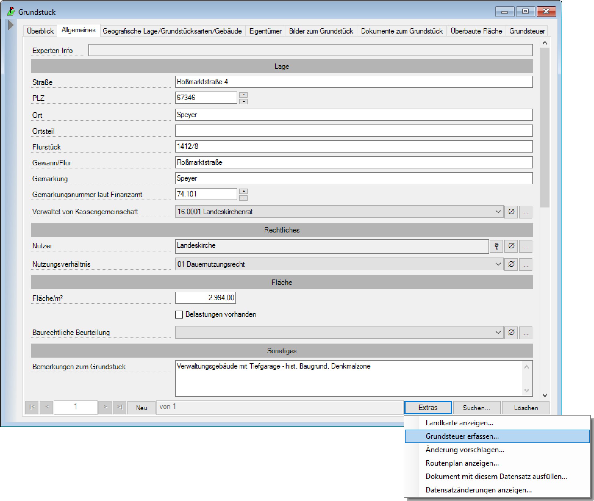
Aufruf aus der Grundstücks-Maske
Register Allgemeines
  (nicht Grundsteuer!)
Unten Extras, Grundsteuer erfassen…

Slide 8
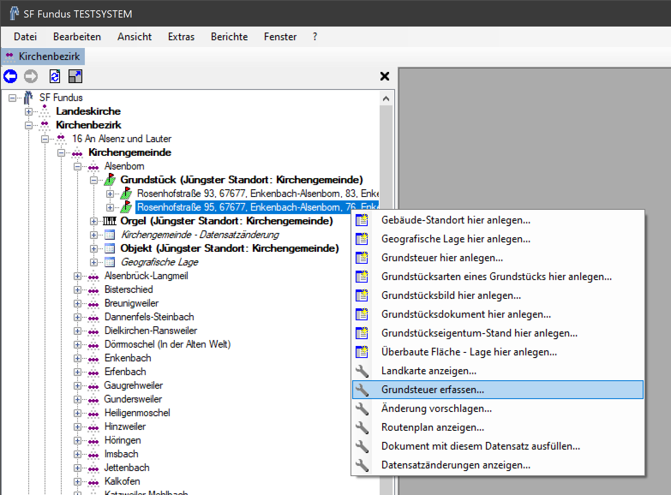
Aufruf aus der Übersichtsleiste
Rechte Maustaste auf ein Grundstück
Befehl Grundsteuer erfassen…

Slide 9
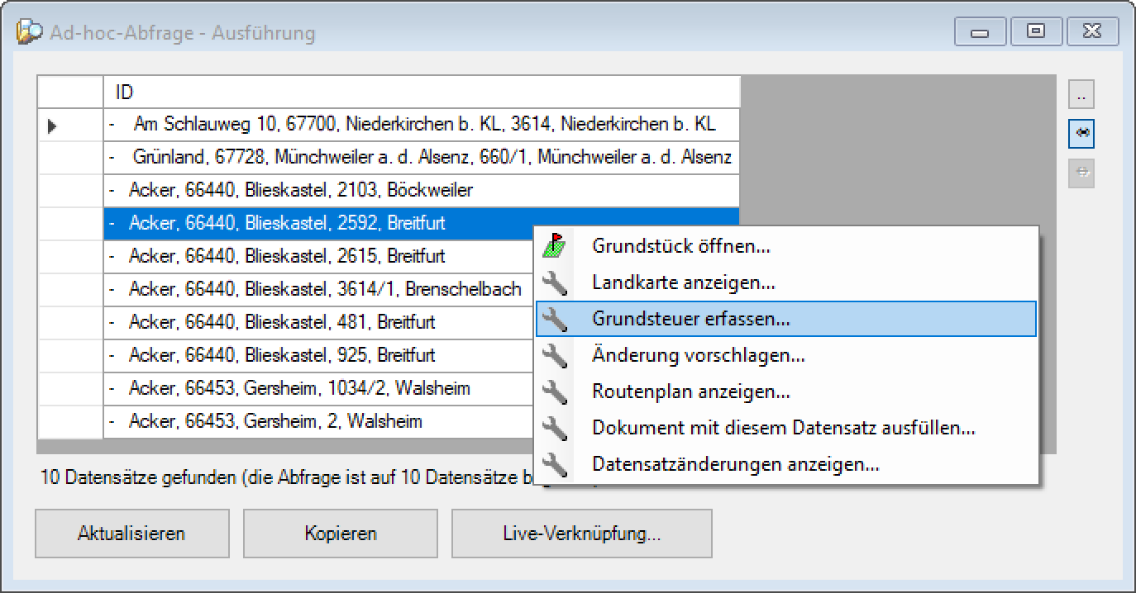
Aufruf aus
Ad-hoc-Abfragen
Abfrage muss Feld ausgeben, dass ein Grundstück angibt
  ID des Grundstücks
  Beliebiges anderes Feld, was auf ein Grundstück verweist
Abfrage ausführen…
Aufs Grundstück rechte Maustaste, Grundsteuer erfassen…
Tipp: So filtern lassen, dass nur noch zu bearbeitende Grundstücke herauskommen
  Das ergibt automatisch die „Todo-Liste“
Wir erstellen gerne Abfragen für Sie
  Sie brauchen das nicht selber zu können

Slide 10
Erfassung mit dem Assistenten - Einzelfelder
Felder, die nur ein Mal je Grundstück anfallen
Der Assistent bietet diese Felder in Gruppen je Seite an
Einfach ausfüllen, dann Zurück, Vor oder Fertigstellen zum Speichern

Slide 11
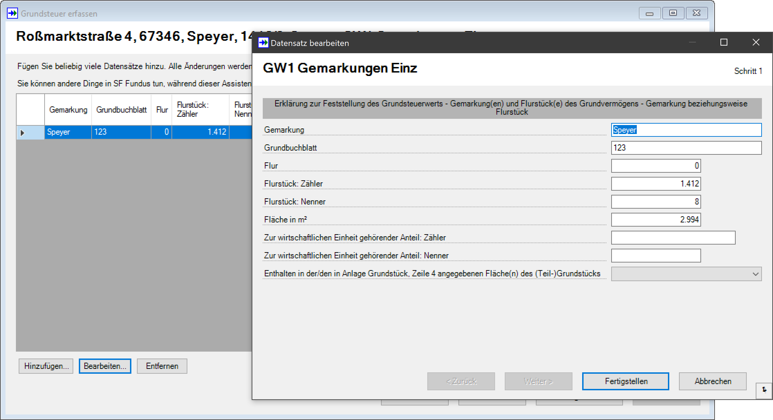
Erfassung mit dem Assistenten - Mehrfachfelder
Einige Daten können je Grundstück 2fach oder sogar beliebig oft angegeben werden
Das sind die 22 Unterdateien
  Jede kann beliebig viele Datensätze je Grundstücks-Grundsteuer-Datensatz enthalten
Der Assistent listet die auf und bietet Hinzufügen…, Ändern… und Entfernen
Es wird jeweils sofort gespeichert

Slide 12
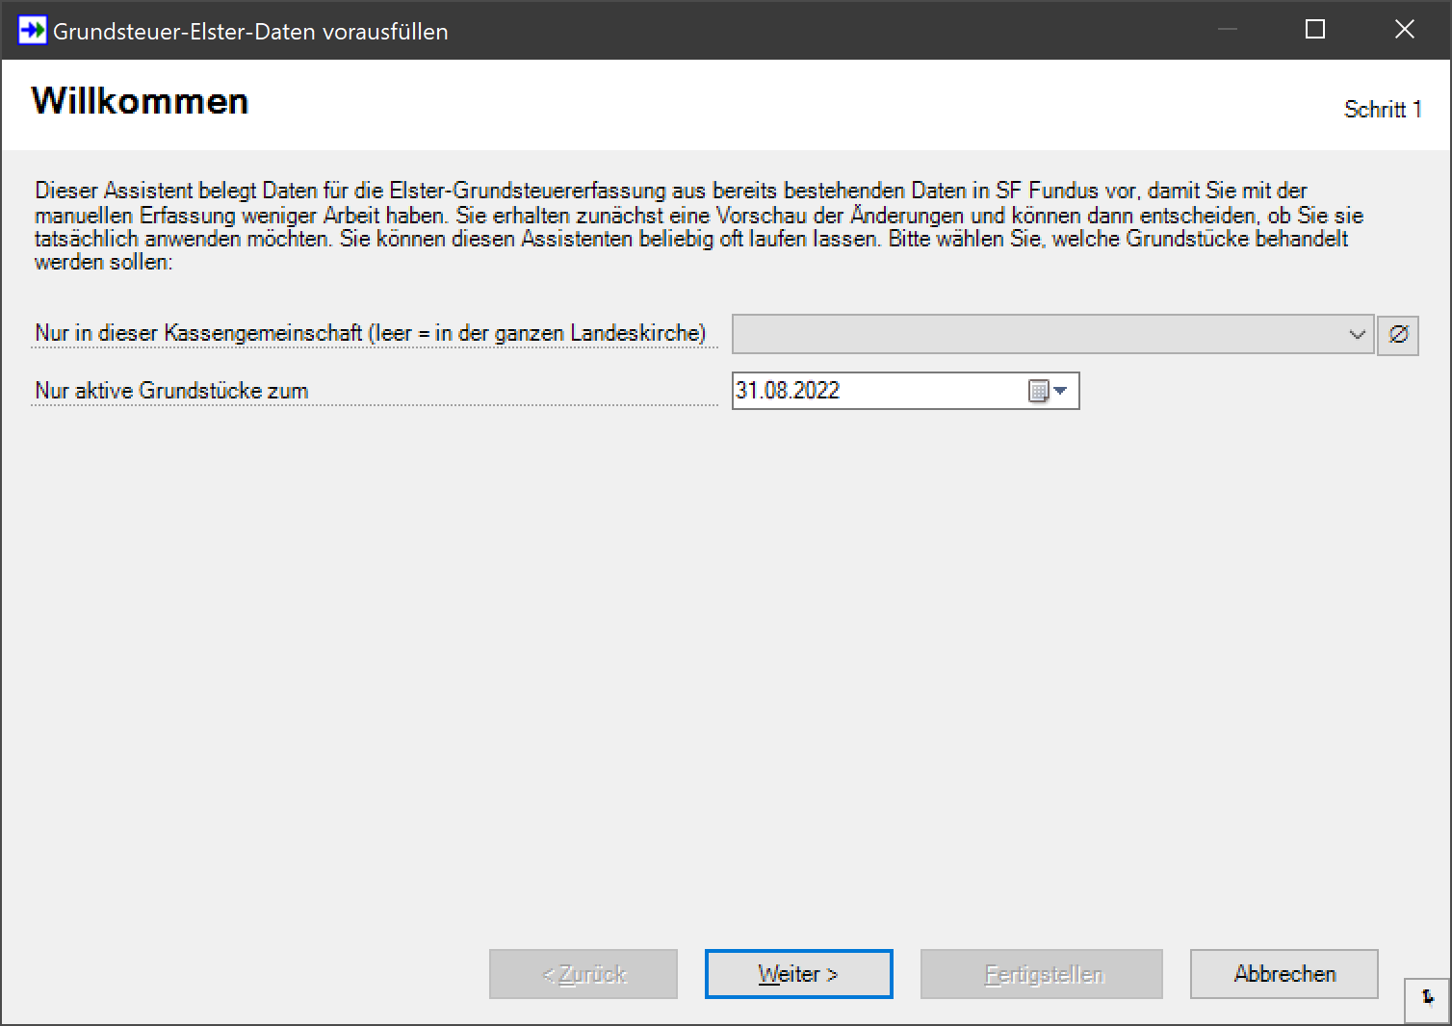
Vorab-Ausfüllen von Feldern
Ist bereits gemacht!
Befehl Extras, Grundsteuer-Elster-Daten vorausfüllen…
Kopiert vorhandene Daten in die passenden Elster-Felder
Soll weiter entwickelt werden
  Gerne sagen, was wir noch einheitlich ausfüllen können!

Slide 13
Bei Fragen oder Problemen
Fachliche Fragen
Bitte an die Landeskirche richten
Technische Fragen, Probleme, Vorschläge
Gerne direkt an die SF Software-Beratung
stefan.falk@ct-systeme.com oder
info@ct-systeme.com
07243/5874-11 oder 07243/5874-0

